Slide 2
موضوع:افسردگی وراه کارهای مقابله با آن
تهیه کننده:مرتضی کریمی زاده
دبیرستان امام رضا(ع)
واحد11
کلاس:دوم علوم انسانی

Slide 3
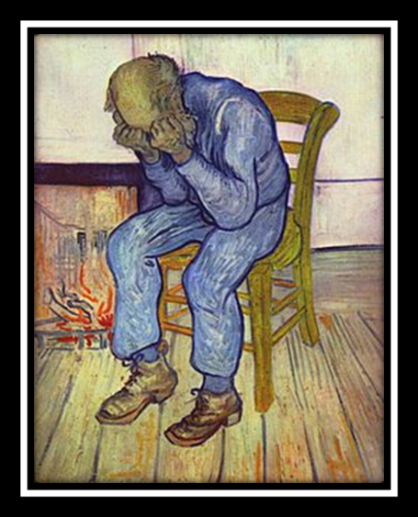
مقدمه
اختلال افسردگی
اختلال افسردگی یکی از شایع‌ترین تشخیص‌های روانپزشکی است که مشخصه آن خلق افسرده و با احساس غمگینی، اعتماد به نفس پایین و بی‌علاقگی به هر نوع فعالیت و لذت روزمره مشخص می‌شود؛ چیزی که از آن به عنوان "سرماخوردگی روانی" یاد می‌شود.

Slide 5
افسردگي بيماري است که همه بدن را درگير مي کند. جسم، حالات روحي و افکار، همگي درگير اين بيماري مي شوند. اين اختلال روي غذا خوردن و خوابيدن نيز اثر مي گذارد، همچنين احساسي که فرد نسبت به خود دارد و نحوه تفکر او نيز متاثر از اين بيماري مي شود. اختلال افسردگي با غمگيني يا ناراحت بودن متفاوت است. افراد مبتلابه اختلال افسردگي نمي توانند احساسات شان را کنترل و با آرامش رفتار کنند. درمان مناسب مي تواند به بيشتر اين بيماران کمک کند. نشانه هاي اين بيماري از شخصي به شخص ديگر بسيار متفاوت است و به شدت بيماري نيز بستگي دارد. افسردگي سبب تغيير در تفکر، احساسات، رفتار و سلامت جسمي فرد مي شود.

Slide 6
1- تغيير در تفکر:
افسردگي سبب مشکلاتي در تمرکز و تصميم گيري مي شود و برخي هم حافظه کوتاه مدت شان دچار مشکل مي شود. افکار و خيالات منفي جزء ويژگي هاي بيماري افسردگي است. بدبيني، اعتماد به نفس ضعيف، احساس گناه و انتقاد از خود بين اين افراد شايع است. در موارد حاد افسردگي بعضي دچار افکار خود تخريبي مي شوند.
2- تغيير احساسات:
احتمالاً فرد بدون هيچ دليلي احساس غم و اندوه شديدي مي کند. از انجام فعاليت هايي که زماني برايش لذت بخش بود، لذت نمي برد. بي انگيزه مي شود و تمام مدت احساس خستگي مفرط مي کند. گاهي هم زودرنجي و تحريک پذيري آنها تبديل به يک معضل مي شود. کنترل حالات روحي برايشان دشوار است و در نهايت احساس درماندگي مي کنند. يا س و نوميدي از ويژ گي هاي افسردگي است.

Slide 7
3-تغيير رفتار:
رفتار فرد افسرده بر اساس احساسات منفي اش، تغيير مي کند. در رفتارهايش دل مردگي و بي تفاوتي موج مي زند، همچنين با ديگران احساس راحتي نمي کند پس کناره گيري و انزوا را انتخاب مي کند. احتمالاً تغيير چشمگيري در اشتهايش به وجود مي آيد، از همه چيز شکايت مي کند و ناراضي است. تمايلات جنسي خود را از دست مي دهد و در موارد شديدتر به ظاهر و نظافت شخصي اش هم اهميت نمي دهد.
4-تغيير در سلامت جسمي:
به رغم کسانی که ازخواب زياد احساس خستگي مفرط مي کنند، برخي هم نمي توانند بخوابند يا خواب راحت و عميقي ندارند. اين افراد در طول شب ساعت ها بيدار مي مانند يا چند مرتبه از خواب بيدار مي شوند. بعضي اشتهايشان را از دست مي دهند و برخي هم احساس بي قراري مي کنند به گونه يي که حتي نمي توانند بنشينند.

Slide 9
1 - افسردگي عمده:
اين افسردگي از نظر نشانه ها و شدت آنها، جدي ترين نوع افسردگي است، اما تفاوت هاي عمده يي بين افراد مبتلاوجود دارد. 2 - اختلال افسرده خويي:
اين نوع سطح پايين يا متوسط افسردگي است که حداقل به مدت دو سال طول کشيده باشد، و در حالي که نشانه هاي اين اختلال به شدت افسردگي عمده نيست اما افرادمبتلادر برابر درمان مقاومت بيشتري نشان مي دهند که در نتيجه گاهي با گذشت زمان اختلال افسرده خويي به افسردگي عمده تبديل مي شود .
3 - افسردگي نامشخص

Slide 10
4-افسردگی با اختلال ناسازگاری
این نوع افسردگی به هنگام مواجه شدن با بحران ها و اضطراب های عمده خود را نشان می دهد.
5 - افسردگي دوقطبي:
روان درماني خصوصاً روان درماني شناختي مي تواند در خصوص تغيير افکار منفي به بيماران کمک کند. اما خود بيمار نيز مي تواند با استفاده از راهکارهایي نیزبه خودش کمک کند.

Slide 12
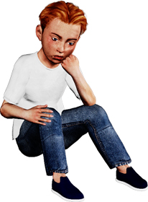
مكانیسم های دقیق ابتلا به افسردگی هنوز كشف نشده اند. با وجود این چند عامل زیست شیمیایی و روانی اجتماعی شناخته شده اند كه باعث افسردگی می شوند. ساختار زیست شیمیایی و ژنتیكی بعضی از مردان و زنان چنان است كه در محیط های دارای عوامل محیطی و اجتماعی یكسان ، آسیب پذیری بیشتر نسبت به افسردگی نشان می دهند.
علت های روان شناختی افسردگی گوناگون اند. استرس آغازگر افسردگی است. استرس های موجد افسردگی، رویدادهای بزرگ ناخواسته زندگی اند؛ مثل مرگ یك عزیز، یا رویدادهای جزیی مثل ترافیك شلوغ سرشب در شهر كه همواره با آن روبرو هستیم.

Slide 13
روان شناسان بر این باورند كه در نبود حمایت اجتماعی یا دوستان، گرایش به افسردگی تشدید می شود؛ به سخن دیگر وجود دوستان متعدد ، فرد را از ابتلای به افسردگی حفظ می كند.
بعضی از پژوهشگران بر این باورند كه نشانگاهی به نام " اختلال افسرده ساز شخصیت"
وجود دارد كه افراد مبتلا به آن همواره نسبت به خود و دیگران بدبین اند؛ جهان به نظر آنها بی رحم و بی پشتیبان است و خود بی ارزش اند و آینده نومید كننده است. به خاطر داشتن این دید منفی به زندگی، مستعد ابتلای به افسردگی اند
علت های افسردگی سالخوردگان بسیارند. تعدادی از بیماری های وابسته به سالخوردگی و دارو و درمان آنها، مثل داروهای ضد فشار خون یا تسكین درد مفاصل، آغازگر افسردگی اند یا باعث تغییرخلق و خوی می شوند.

Slide 14
بسیاری از استرس های بزرگ كه به افسردگی می انجامند غالباً در سالخوردگی رخ می دهند: مانند بیماری های مزمن و ناتوانی های جسمی، گرفتاری های مالی، تغییر شیوه زندگی و بی هدفی در زندگی. گاهی مردانی كه در سراسر عمرخود فعالیت بسیار داشته اند در نتیجه ی ناتوانی در تطبیق خود با زندگی بازنشستگی دچار افسردگی می شوند. نكته جالب درباره افسردگی این است كه دختران به دلایل بسیار كه با مقام زنان و وضع اجتماعی آنها در جامعه ما ارتباط دارد، نسبت به افسردگی آسیب پذیرترند

Slide 15
بعضی از بررسی ها نشان داده اند ، در حالی كه پسران از تغییر اوضاع بدنی خود در سن بلوغ خرسند می شوند، دختران غالباً از تغییرات جدیدی كه در بدن آنها رخ می دهد دچار ناآرامی می گردند. بر سر این كه دختران كم رو و خجالتی مستعد ابتلای به افسردگی اند، اختلاف نظر وجود دارد. ولی اگر والدین آنها از نظر بالینی افسرده باشند، اگر به عواطف آنها توجهی نشود و اگر به درستی تربیت نشوند، احتمال ابتلای آنها به افسردگی زیاد می شود

Slide 16
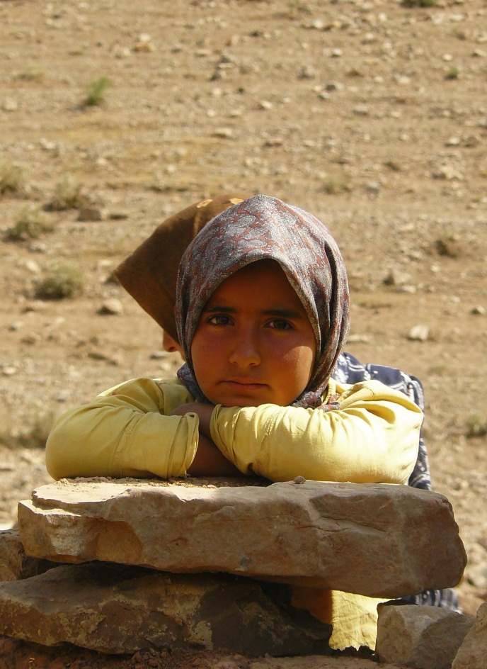

Slide 17
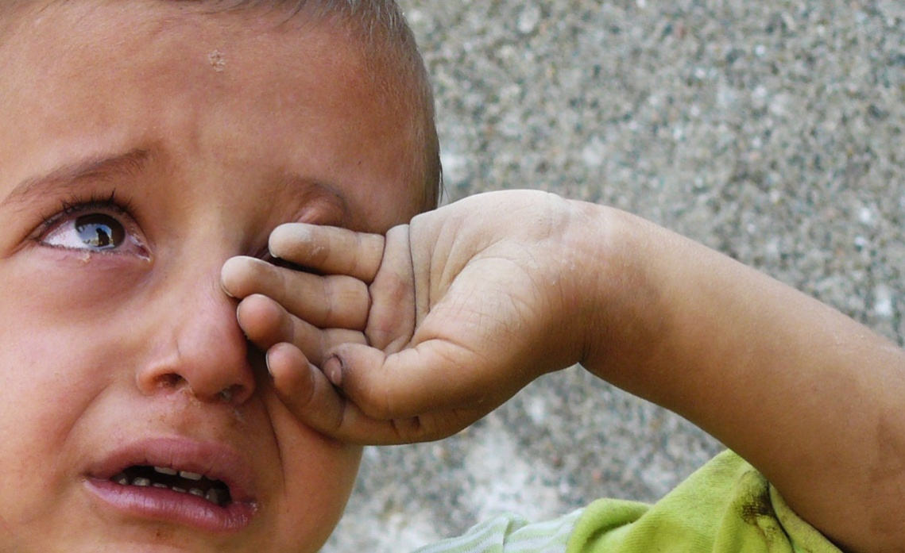
سوگ یا غم فقدان:
برای یاد آوری شخص مورد علاقه ی از دست رفته، راه هایی ایجاد کنید، فعالیت هایی مثل خاطره نویسی برای تجدید خاطرات.

Slide 18
- از نظر روحی خود را در مرکز توجه قرار دهید و سعی کنید شیوه هایی را که شخص از دست رفته برای موفقیت شما در نظر داشت به یاد آورید و بر روی آنها کار کنید.
- آینده ای پر امید را برای خود مجسم کنید. افکار و احساسات خود را به دیگران بگویید و اجازه دهید دیگران در این مقطع حساس زندگی با شما همراه باشند.
- سعی کنید از نظر جسمی فعال بمانید و به زیبایی های اطراف زندگی خود حساس باشید.

Slide 19
- به هنگام سوگواری به دیگران کمک کنید، به صحبت های شخص سوگوار گوش کنید و در مورد فقدان با او صحبت کنید.
- از قضاوت در مورد احساسات شخص به هنگام سوگواری خودداری کنید و سعی کنید احساسات آن ها را بپذیرید وبا آن ها همدلی و همدردی کنید.
- به شخص سوگوار اجازه دهید تا مطمئن شود در دسترس او هستید و اهمیت ارتباط حمایتی با او را مورد توجه قرار دهید.
- خود را برای این موضوع که شخص سوگوار سوالات دشواری در مورد زندگی و مرگ خواهد داشت، آماده کنید.

Slide 20
غم غربت یا افسردگی ناشی از دوری از خانواده:
- بپذیرید که به آن دچارید. واقع بینا نه با آن روبرو شوید و بدانید که غم غربت پاسخی طبیعی به این احسا س فقدان است.
- با خواهر و برادر خود یا دوستی که او هم از خانه دور است، در این باره صحبت کنید.
- چند وسیله ی آشنا و مأنوس را از خانه تان به محل جدید بیاورید تا حس تداوم به شما بدهند.
- سعی کنید در اطراف محیط جدید قدم بزنید و با آن بیشتر آشنا شوید ، بدین ترتیب بهتر می توانید بر احساسات خود مسلط شوید.
- از دیگران بخواهید شما را در کشف محیط تازه کمک کنند. دوستیابی، قدمی بزرگ در تخفیف غم غربت است.

Slide 21
اختلال خلقی فصلی:
- نشانه های خود را با متخصص بهداشت روانی در میان بگذارید. داروهای ضد افسردگی ، اغلب می تواند مؤثرباشد.
- به منظور به دست آوردن حمایت و توجه خانواده و دوستان نزدیک، خودتان و آن ها را در مورد ماهیت این اختلال آموزش دهید.
- در فصل زمستان تا آنجا که ممکن است از نور استفاده کنید و از حضور در مکان های تاریک اجتناب کنید.

Slide 22
- وقتی دمای هوا مناسب است اجازه دهید نور طبیعی از پنجره بتابد. دیوارها را با رنگ روشن نقاشی کنید، پرده های ضخیم را بردارید.
- برای خودتان سرگرمی هایی پیدا کنید و تا پایان موقعیت فشار زا، انرژی و توجه خود را به آن معطوف کنید.
- عبادت می تواند تأثیر آرام بخشی بر بدن تان داشته باشد.
- استفاده از روش های آرام بخش برای کاهش تنش ها، می توانند به شما کمک زیادی در اداره کردن فشار روانی بنماید.

Slide 24
*تحقیقات نشان می دهد كه از هر ده نفر تقریباً یك نفر از افسردگی رنج می برد و زنان دو برابر مردان به این بیماری مبتلا می شوند.
افسردگی، خانواده، جامعه
فرد افسرده با تجربه ذهنی ناراحتی شدید، فقدان احساس كنترل بر خلق و عواطف و تغییر در سطح فعالیت ، عدم علاقه و احساس گناه، افت در عملكرد شغلی و روابط اجتماعی را تجربه می كند. تحقیقات دال بر این امرند كه از هر ده نفر تقریباً یك نفر از افسردگی رنج می برد و زنان دو برابر مردان به این بیماری مبتلا می شود.
شیوع افسردگی در زنان جوان بیشتر است و با افزایش سن كاهش می یابد، در حالی كه شیوع آن در مردان جوان كمتر است و افزایش آن با سن نسبت مستقیم دارد.
به اعتقاد اكثر روان شناسان و جامعه شناسان ریشه اصلی افسردگی به خانواده برمی گردد. چرا كه خانواده به عنوان نهادی كه زمینه و بستر آموزش و رشد روانی – اجتماعی فرزندان را فراهم می سازد، نقش به سزایی در وضعیت روانی فرزندان دارد. خانواده به عنوان مجموعه ای كه قوانین و رسوم عملكردی خود را دارد ، از اعضایی تشكیل شده كه به گونه ای پویا با یكدیگر مرتبط اند و به همین دلیل نیز رفتارشان به صورت كاملاً مجزا از كل سیستم خانواده قابل بررسی نیست. خود این سیستم نیز به نوبه خود با نیروها و مجموعه های گسترده اجتماع مرتبط است و ارتباط متقابل دارد.

Slide 25
كیفیت تعامل والدین و كودك از مهمترین عواملی است كه می تواند به شخصیت و روند رشد فرزندان تعالی ببخشد و به استقلال دوران بلوغ و رشد، احساس مسئولیت، اعتماد به نفس، سازگاری و انطباق فرزندان منجر شود. به طوری كه آنان با دیدی مثبت به خویش بنگرند تعاملات مطلوبی با اطرافیان داشته باشند. این افراد قادرند با استرس و بحران بهتر تطبیق یابند و در دوران بلوغ و بزرگسالی كمتر دچار اشتباه و انحراف و افسردگی شوند
به طور معمول دعواهای خانوادگی و تنش ها، قواعد انطباقی شدید، بدخلقی و بكن و نكن ها موجبات احساس ناامنی در فرزندان می شود. این وضعیت مخاطرات روانی اعضای خانواده بالاخص فرزندان را فراهم می سازد. به همین دلیل اعضا برای دستیابی مجدد به تعامل حیاتی می توانند به انواع رفتارهای نامطلوب روانی- اجتماعی متوسل شوند و یا سوق یابند.

Slide 26
بی عدالتی های اقتصادی و اجتماعی، تجمل دوستی و پول پرستی، تضاد ارزش های خانواده با جامعه، بیكاری، مفاسد اجتماعی، معضلات اشتغال و تنش های شغلی، تضادها و بحران های فرهنگی، كمبود امكانات مسكن و درآمد پایین ، نقش تعیین كننده های در وضعیت اجتماعی، اقتصادی، و فرهنگی خانواده ودر نهایت اعضای خانواده و وضعیت روحی – روانی آنها ایفا می كند.
بیماری روانی از جمله افسردگی مربوط به نابسامانی های سیستم های اجتماعی است تا این كه مربوط به یك مورد بیماری زا در فرد باشد. تحقیقی كه در این زمینه صورت پذیرفته ، نشانگر این امر است كه اعضای خانواده های در معرض مشكلات اقتصادی، تنش های فرهنگی و معضلات اجتماعی، بیشتر مستعد بیماری افسردگی و تبعات ناشی از آن هستند.

Slide 27
به همین دلیل درصد بالای افسردگی در هر جامعه ای منعكس كننده مسائل و مشكلات اجتماعی است. بنابراین نگرش به بیماری افسردگی به عنوان یك موضوع اجتماعی روشنگراین موارد است:
1-فرد در اجتماع واقع شده و متأثر از نیروهای اجتماعی، نهادها و سازمان های واقع در آن است 2- افسردگی در صورتی كه مزمن شود ممكن است فرد را از كار انداخته و معلول سازد كه نتیجه این مسئله به جامعه بر می گردد
3- افسردگی نه تنها از نقطه نظر گسستگی های خانوادگی و یا رنجی كه در اثر آن افراد متحمل می شوند بلكه از نظر اقتصادی و اجتماعی نیز بسیار گران و سنگین تمام می شود و هزینه زیادی را بر جامعه تحمیل می كند.
4-علامت شناسی در روان پزشكی به وسیله عوامل اجتماعی مانند رشد جمعیت، صنعت، فقر و تبعیض، بی عدالتی، بحران های اجتماعی و فرهنگی، كشمكش های نژادی و روابط بین انسانی تحت تأثیر قرار می گیرد.

Slide 28
به روایت تصویر

Slide 29
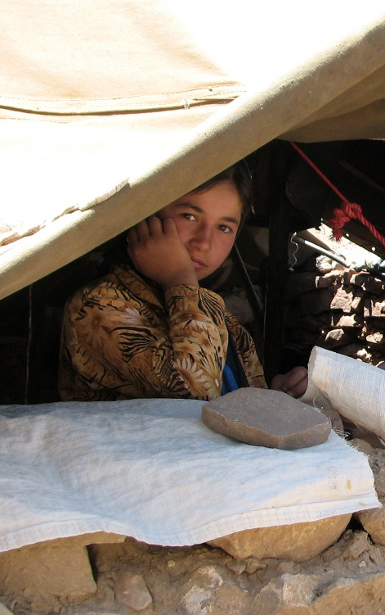
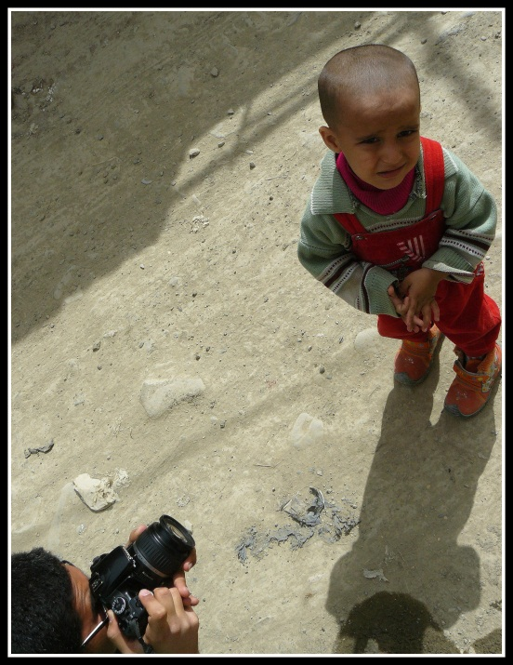
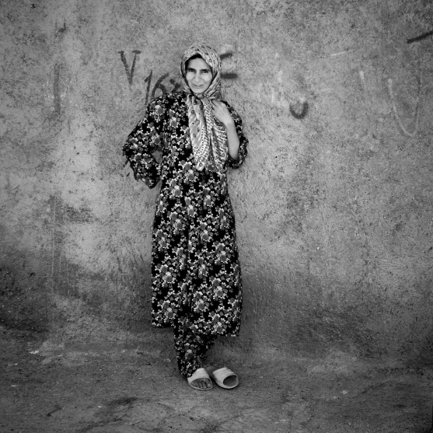

Slide 30
پایان
E-mail:karimizadeh75@yahoo.com
رسانه ی مجازی:humantie.blogfa.com (گروه علوم انسانی)
منابع تحقیق:اینترنت و کتاب راهکار های مقابله با استرس
عکاس:مصطفی کریمی زاده

